Slide 1
Zhodnocení metod pro synchronizaci času v řídicích systémech instalace SCADA keepalive_daemon
SCADA editor
Ondřej Ryšavý, Jan Jeřábek, Jan Pacner

Slide 2
Cíle
Návrh a realizace měř. prostř.
Portace PTPd na QNX
Měření PTP, NTP
<číslo>/17

Slide 3
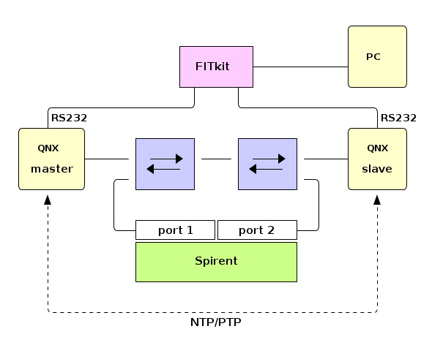
Měřicí prostředí I.
edge trigger + RS232
flow
<číslo>/17

Slide 4
Měřicí prostředí II.
Přesnost
zpoždění FITkitu, hierarchie sběrnic, real-time jádra QNX (tick, nice, drivers) => konst.
GPS PPS => σ = 127.84ns
Zařízení
FITkit, Spirent, Cisco 100MBit přepínače
QNX, NTPd, PTPd (L4), edge_generator, edge_acceptor, edge_collector
<číslo>/17

Slide 5
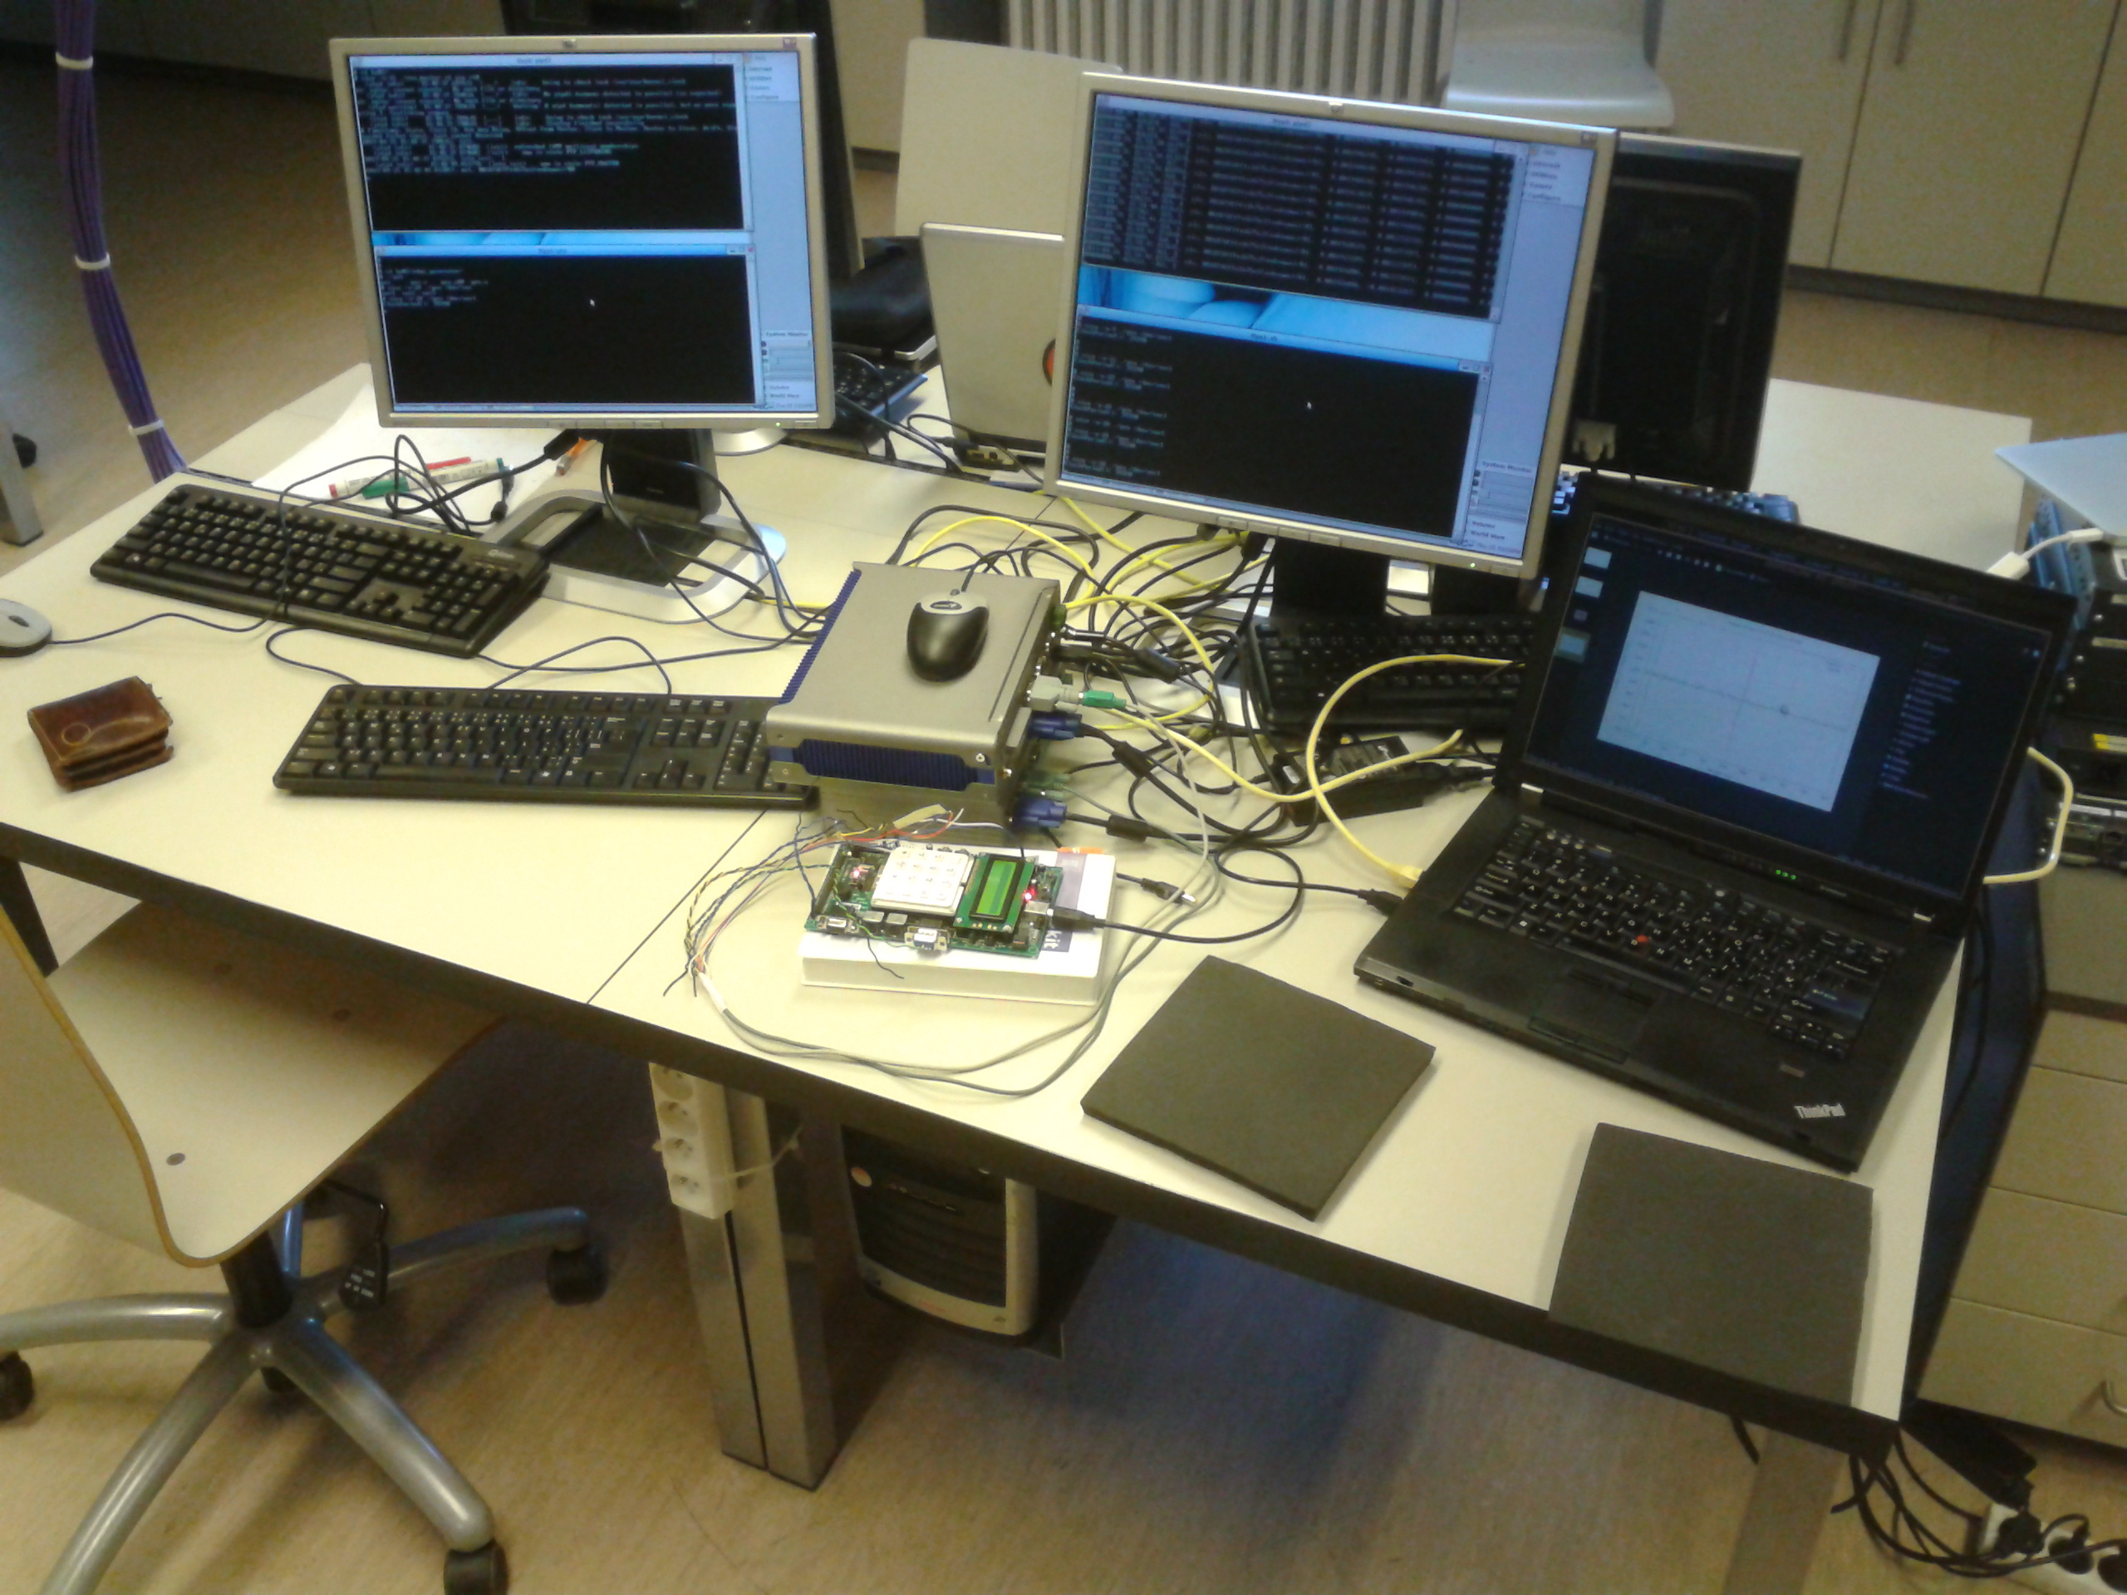
Měřicí prostředí III.
<číslo>/17

Slide 6
Technologie
NTP
cca 200us; UTC (leap...)
L4 (UDP)
Stratum
PLL, FLL; kernel discipline
hodně rozšířený
PTP
desítky ns; TAI
L2-L4 (Eth., UDP, PROFINET...)
boundary, transparent clk
„servo“ mechanismus (nedefinovaný!)
málo rozšířený
multicast, unicast
nespolehlivé linky
výpočet zpoždění (PTP master iniciuje, NTP naopak)
<číslo>/17

Slide 7
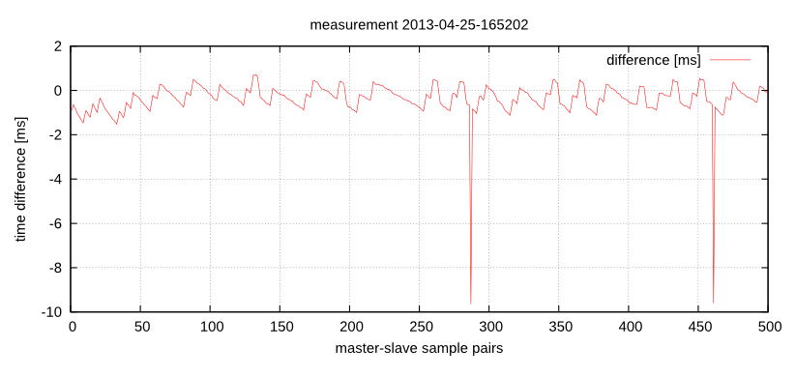
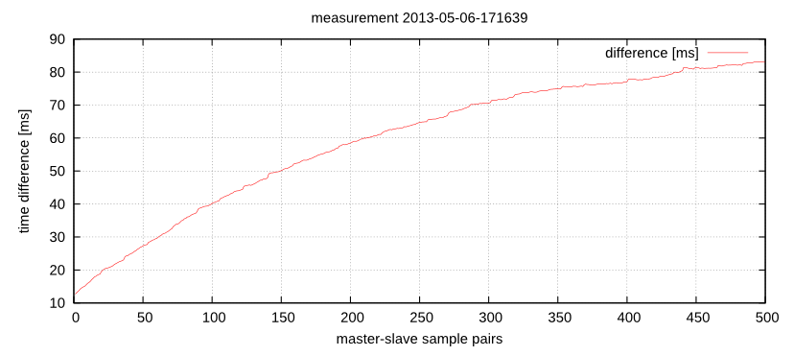
Vyhodnocení - rozdíl
nezatíženo
1 hrana/s
=> cca
8 min.
PTP
prům. -0.367ms
med. -0.319ms
=> slave zrychluje
hypotézy...
NTP
prům. 59.475ms
med. 64.755ms
PI reg.
=> velký offset
<číslo>/17

Slide 8

Vyhodnocení - rozdíl
nezatíženo
1 hrana/s
=> cca
8 min.
PTP
prům. -0.367ms
med. -0.319ms
=> slave zrychluje
hypotézy...
NTP
prům. 59.475ms
med. 64.755ms
PI reg.
=> velký offset
<číslo>/17

Slide 9
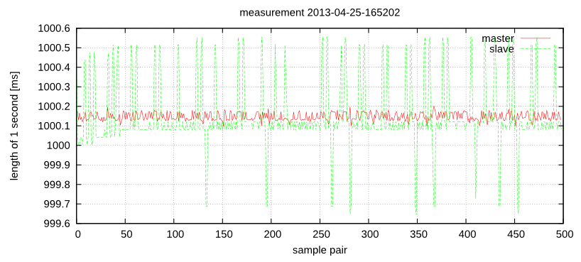
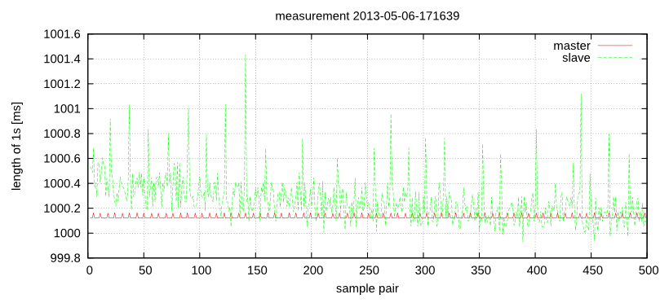
Vyhodnocení – délka periody
1 hrana/s
=> cca
8 min.
PTP
filtrace 2σ (směr. odch.)
prům. [master] 1000.149ms
prům. [slave] 1000.151ms
zátěž: 100% na master
NTP
prům. [master] 1000.128ms
prům. [slave] 1000.269ms
bez zátěže
<číslo>/17

Slide 10
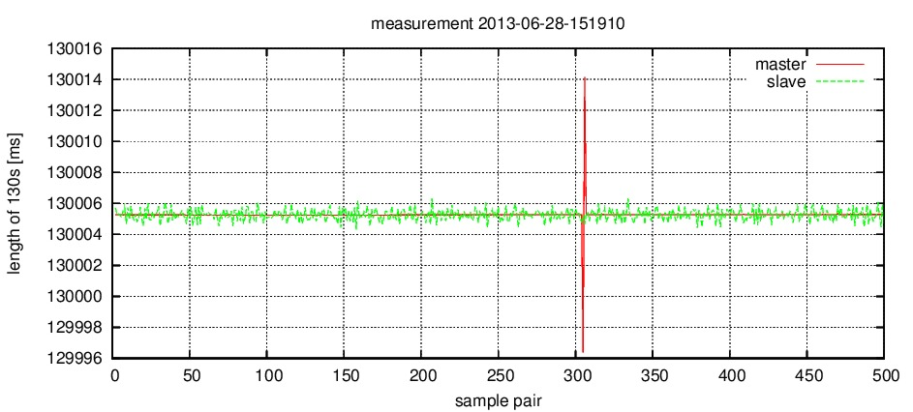
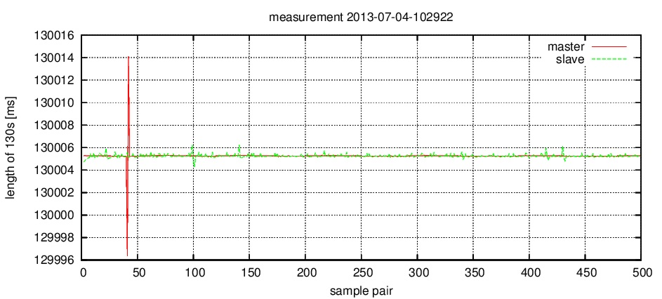
Vyhodnocení – délka periody
90% load shared line
1 hrana/130s
=> cca
18 hod.
PTP
jitter
prům. [master] 130005.261ms
prům. [slave] 130005.261ms
stejné
NTP
prům. [master] 130005.259ms
prům. [slave] 130005.256ms
různé
<číslo>/17

Slide 11
Vyhodnocení – délka periody
90% load shared line
1 hrana/130s
=> cca
18 hod.
PTP
jitter
prům. [master] 130005.261ms
prům. [slave] 130005.261ms
stejné
NTP
prům. [master] 130005.259ms
prům. [slave] 130005.256ms
různé
<číslo>/17

Slide 12
Synchronizace - závěr
demonstrační/měřicí aplikace + HW
PTPd úspěšně portováno
NTP stabilnější (délka periody) v záteži
PTP přesnější, ale citlivější na zátěž (viz. technická zpráva)
výkon syn. prot. závisí především na filtru
Pokračování
další měření
příčiny odchylek
spolupráce s ČVUT (Kalmanův filtr...)
<číslo>/17

Slide 13
Instalace SCADA
UID/GID auto-výběr
soub. rozděleny do logic. podadr.
    common
    specific_...
    => jednoduchá správa (+ – edit)
žádná QNX licence implicitně
žádné speciální soubory (~ Rlnk ...)
logování
lokální/vzdálená instalace
uninstall (pro systémové soub. - /home/... ponechán)
… (viz README.md)
<číslo>/17

Slide 14
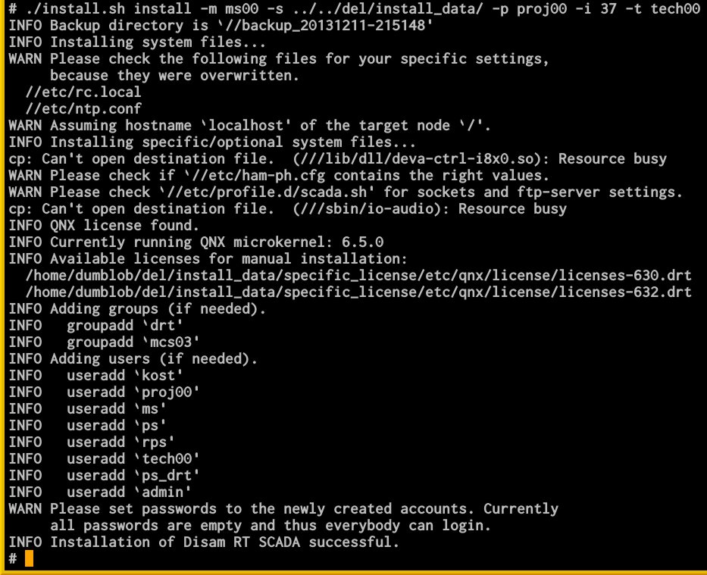
<číslo>/17

Slide 15
keepalive_daemon
myšlenka HA (period.; redund.)
IP/UDP
daemon [síť]
ms_ha.sh [start; boot]
wrap.sh [SCADA]
<číslo>/17

Slide 16
SCADA editor + dok.
editace konfigurace pro SCADA
části
    src2xml.sh
    GUI
cfgview.xml
formáty vstupu a výstupu: XML a „src“
<číslo>/17

Slide 17
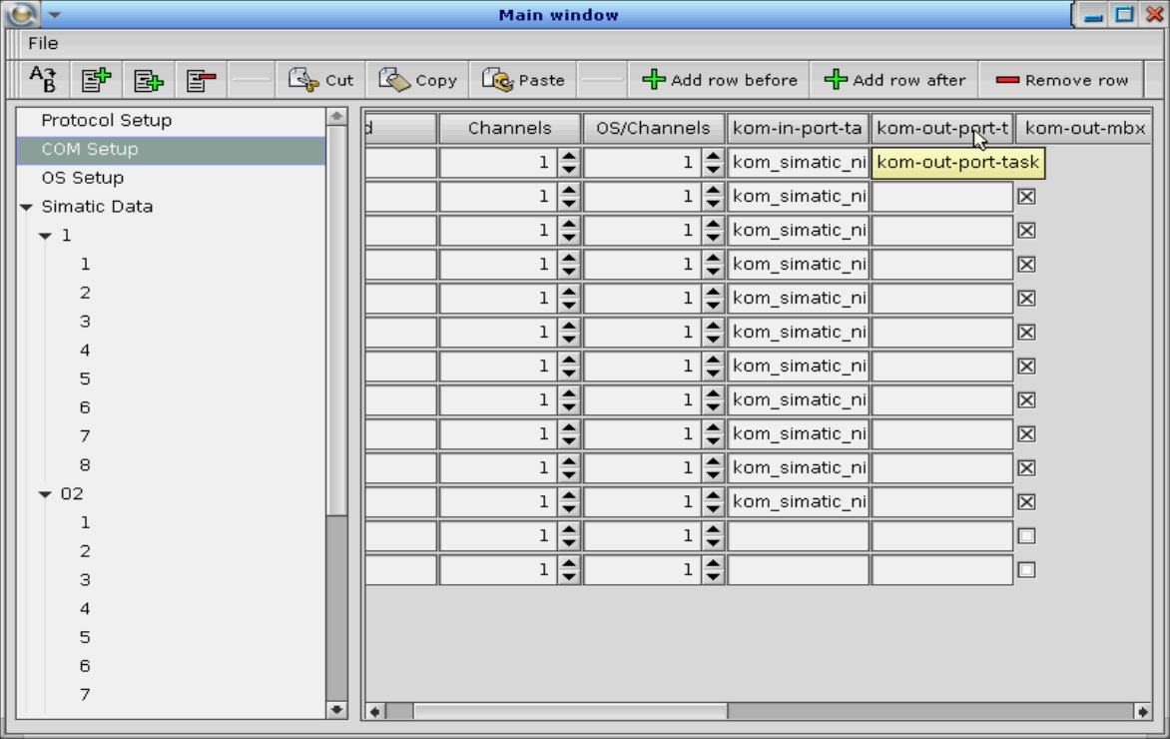
<číslo>/17

